Slide 1
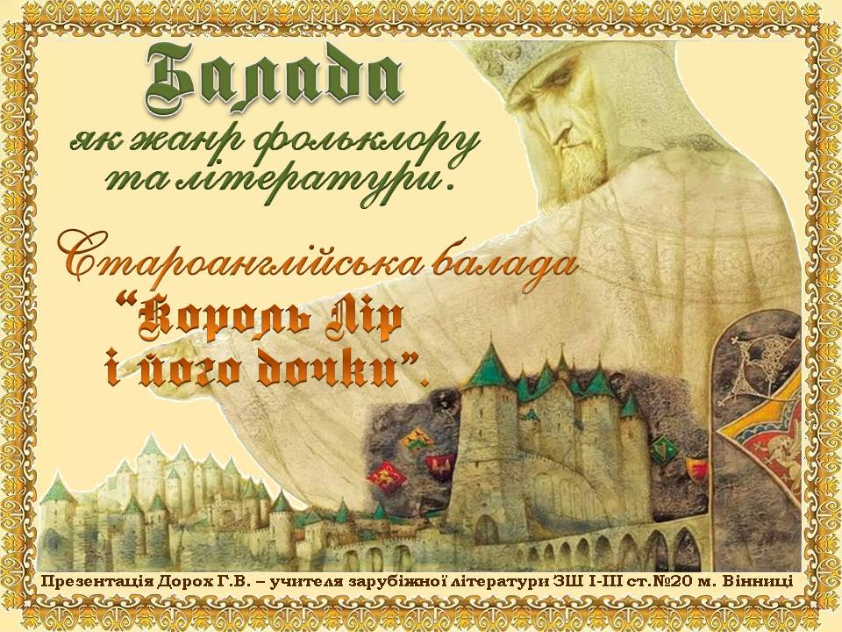

Slide 2
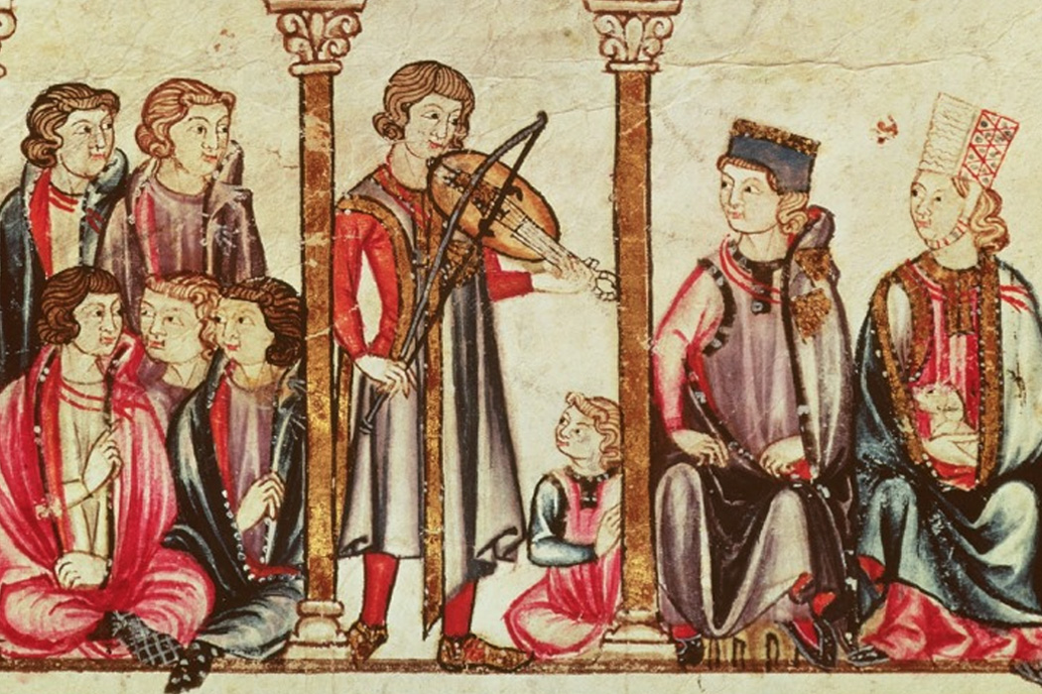
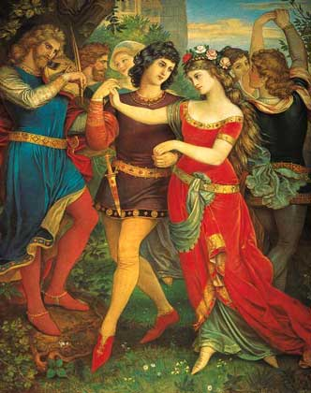
Виникнення жанру балади
У ХІІ –ХІІІ ст. на півдні Франції, у місцевості Прованс, виникли танцювальні пісні про кохання, які називали баладами. Вони стали дуже популярними у виконанні мандрівних співців (менестрелів) і швидко поширилися в інших європейських країнах.

Slide 3
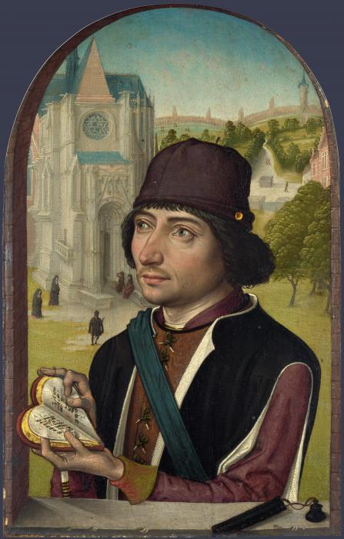
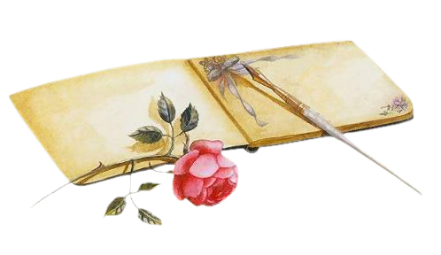
Згодом балади втратили танцювальну основу, в них уже йшлося не тільки про кохання, а й про подвиги героїв, історичні події та всілякі неймовірні ситуації.
Народна балада зумовила розвиток балади літературної (авторської).
Балада— жанр фольклору
та літератури, у якому органічно поєдналися розповідь (епос) і людські почуття (лірика). Тому баладу називають
ліро-епічним жанром.

Slide 4


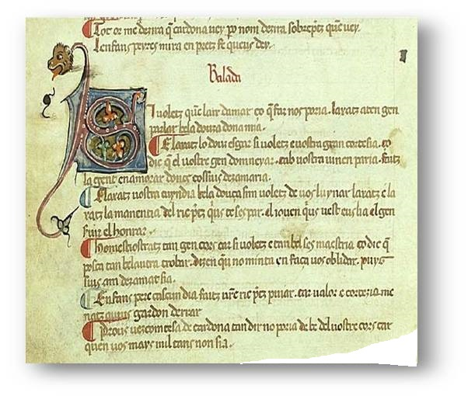
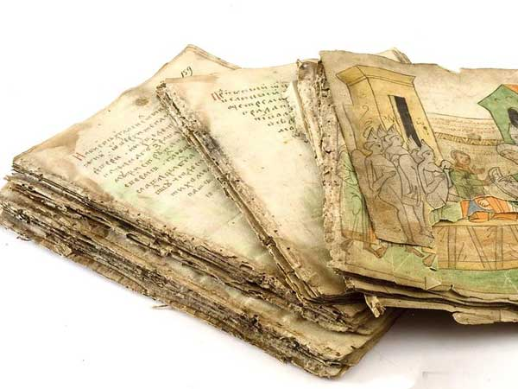
Визначення жанру балади
Балада - невеликий за обсягом ліро-епічний твір на історично-героїчну, легендарну, фантастичну чи соціально-побутову тему з напруженим сюжетом і драматичною, часто несподіваною розв’язкою.

Slide 5

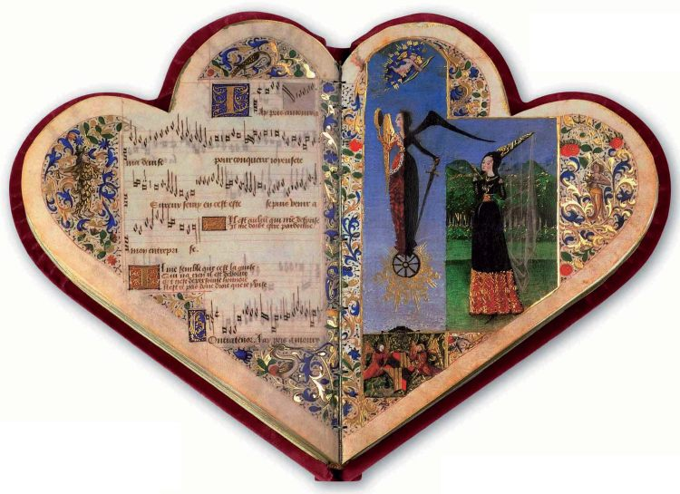
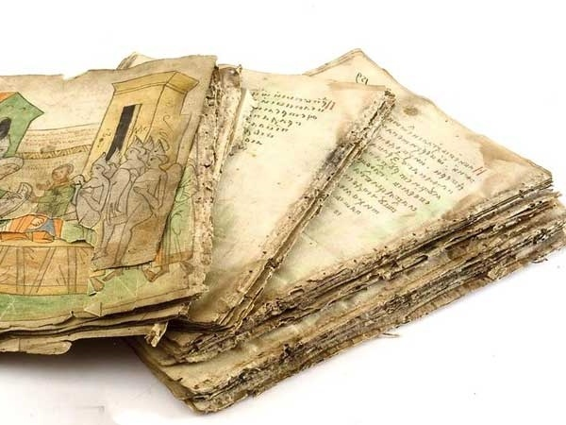
Ознаки балади
віршований, ліро-епічний твір;
невеликий обсяг;
зосередження уваги на моральних проблемах;
напружений сюжет, в центрі якого розповідь
про незвичайну подію;
легендність та фантастичність;
драматична, часто несподівана
розв'язка;
присутність оповідача;
використання діалогів і повторів.

Slide 6
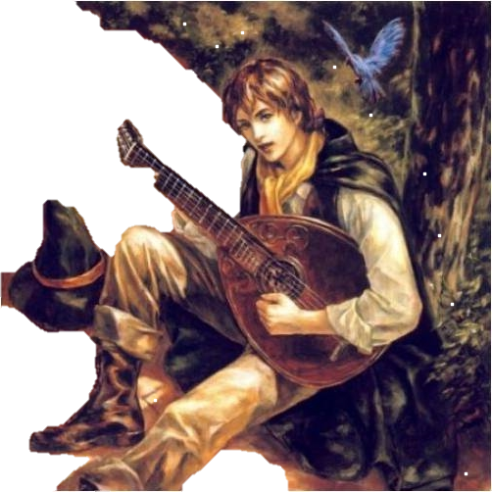
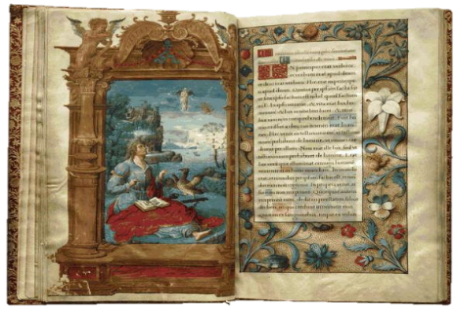

Різновиди балад за тематикою
Балади бувають:
історико-героїчні;
казково-фантастичні;
соціально-побутові;
філософські.

Slide 7
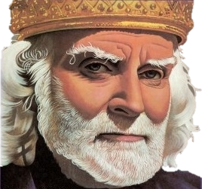
“Король Лір і його дочки”
Образ короля Ліра зустрічається в кельтських міфах, де Лір зображений як правитель моря.
Він також згадується в старовинному літописі «Історія Британії» XII ст. Легендарний король мав трьох дочок. Доживши до старості, він вирішив поділити королівство між ними.
Що з того вийшло, ми дізнаємося, прочитавши баладу . (Ст. 24-28)

Slide 8
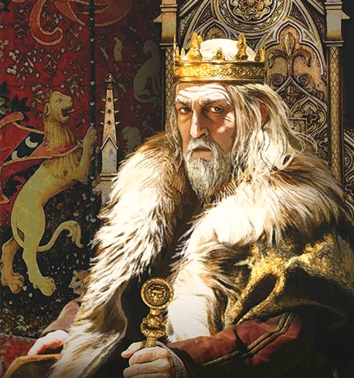
Де і коли відбуваються події, описані в баладі?
Чому автор чітко не вказує час розвитку подій?
Що ви дізналися про короля
Ліра в експозиції балади?
Чесний, уславлений
“Панував собі на честь і славу”
Поважний, авторитетний
“Мав повагу він”
Миролюбний
“…і в сусідів мир”
Мудрий правитель
“Забезпечував державу”

Slide 9
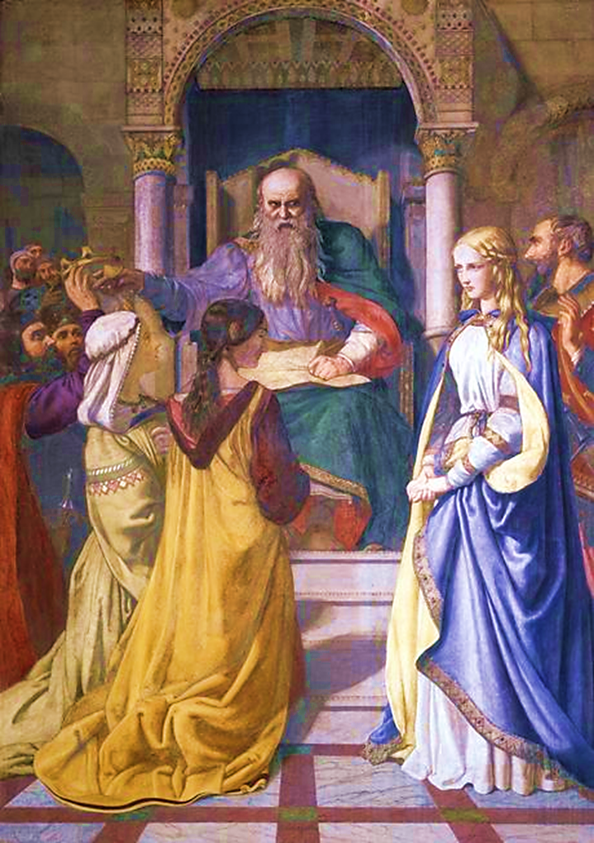
Чим король Лір пишався найбільше?
З яким запитанням звернувся король до своїх дочок?
Які риси характеру він демонструє?
Авторитарність
Марнославство
Гординя
Егоїзм
Недовіра
Дж. Герберт.
«Король Лір і його дочки». XIX ст.

Slide 10
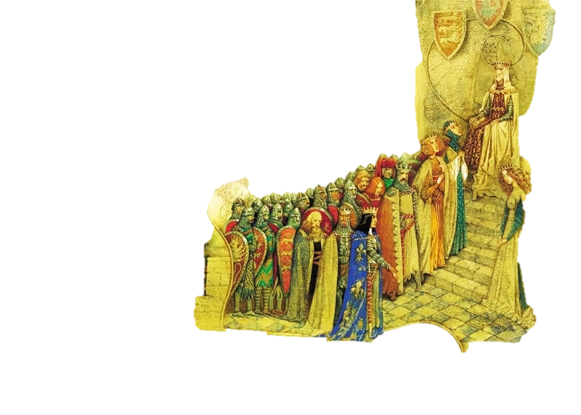
Встанови відповідність
Як дочки короля Ліра висловили свою любов до батька?
1.“Я день і ніч готова вам служить
Стать вам найменшою слугою”.
А. Гонорелля
Б. Корделія
2.“Якби яка пригода надійшла
Готова я за вас і кров пролить”.
В. Регана
3.“Я рада…
Свій довг дитячий все сповняти
Послушна бути вам в усім”.

Slide 11
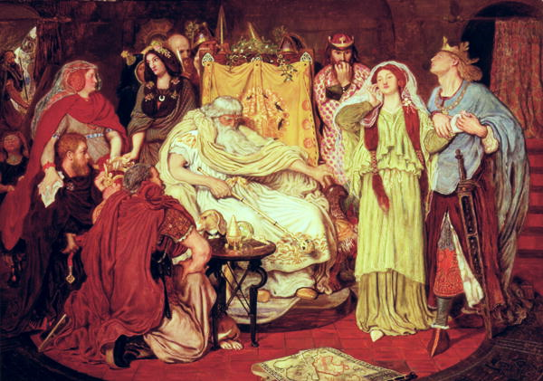
Які обов’язки мають діти перед своїми батьками?
Як ви розумієте слова зі Святого Письма:
“Ділом і словом шануй свого батька, щоб його благословення зійшло на тебе”.
“ Дитино, допомагай твоєму батькові в старості і не засмучуй його за життя”.
Чого не зрозумів Король Лір?
Як він покарав свою молодшу дочку?
Ф. М. Браун. «Доля Корделії", 1867-75 р.р.

Slide 12
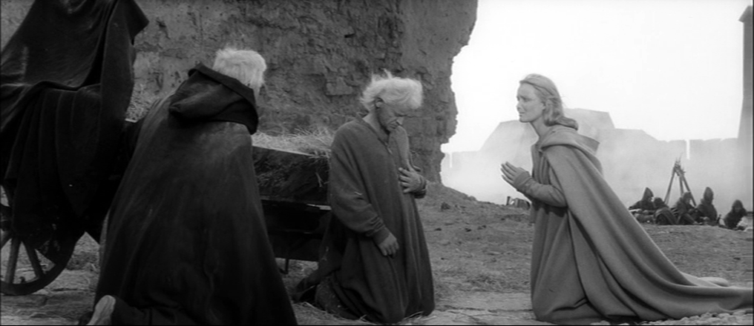
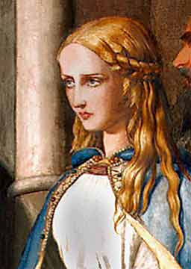
Яка доля чекала на Корделію?
Чому вона не змогла знайти притулку у рідній Англії?
Поміркуйте,чому французький король не тільки прихистив у себе Корделію, але й узяв її за дружину?

Slide 13
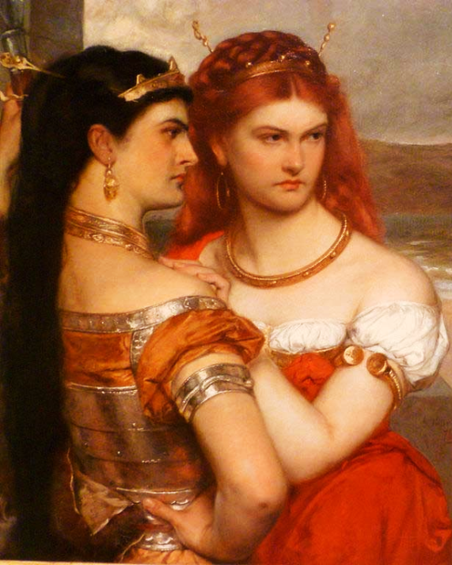
Як жилося королю Ліру у Регани та Гонореллі?
Регана
Гонорелля
Життя, ” що було мов медове… стало квасом”.
“Так вам і слід! – почув від лютої змії, - … У мене захисту для вас нема…”
Відібрала увесь почет короля.
Запропонувала жити зі слугами на кухні.
Залишила зовсім без прислуги.
Харчуватися недоїдками з її столу.
Після повернення від Гонореллі вигнала геть.
Після повернення від Регани вигнала зовсім.
Чим ви пояснюєте зміну у ставленні старших дочок до батька?

Slide 14
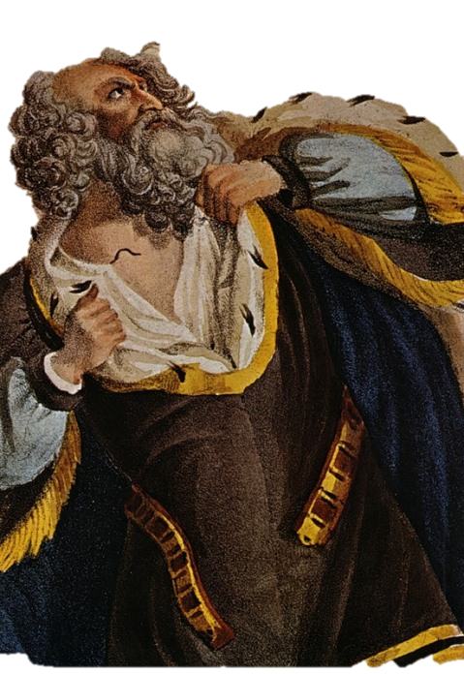
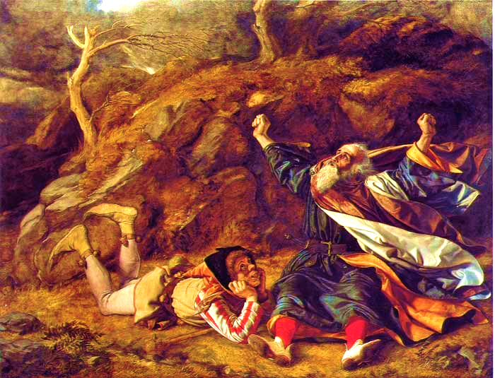
Ким став король, завдяки турботі своїх «люблячих дочок? Як автор передає його біль?
До чого призвело марнославство короля Ліра?
Власними руками позбавив
себе влади.
Привів до влади
дочок-зрадниць.
Вигнав ту, яка любила його
по-спражньому.

Slide 15
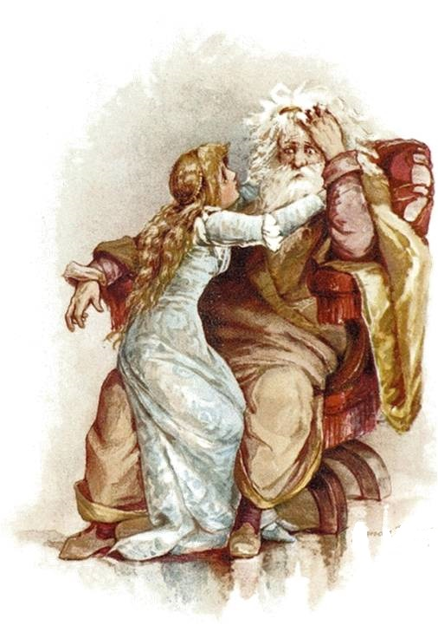
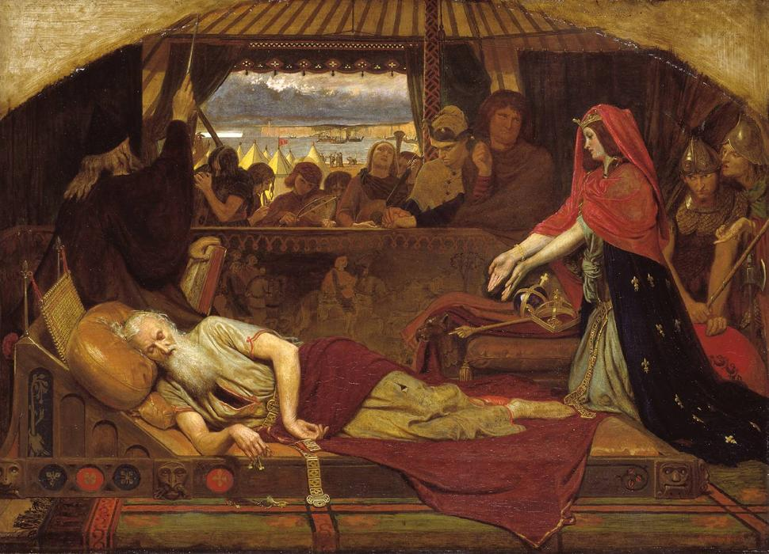
Як поставилась до батька-жебрака Корделія?
Яким чином вона довела йому свою відданість?
Лір і Корделія. Тейт Британія, Лондон.

Slide 16
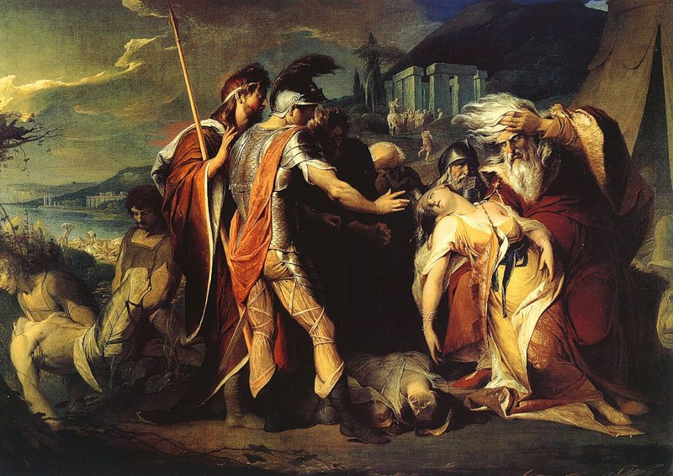
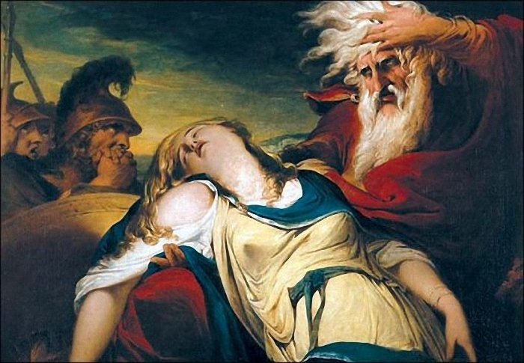
Що засмутило перемогу короля Ліра і повернення йому влади?
Чому за задумом невідомого автора Корделія загинула?
Що стало причиною смерті самого короля?
Джеймс Беррі. “Король Лір і мертва Корделія”.

Slide 17
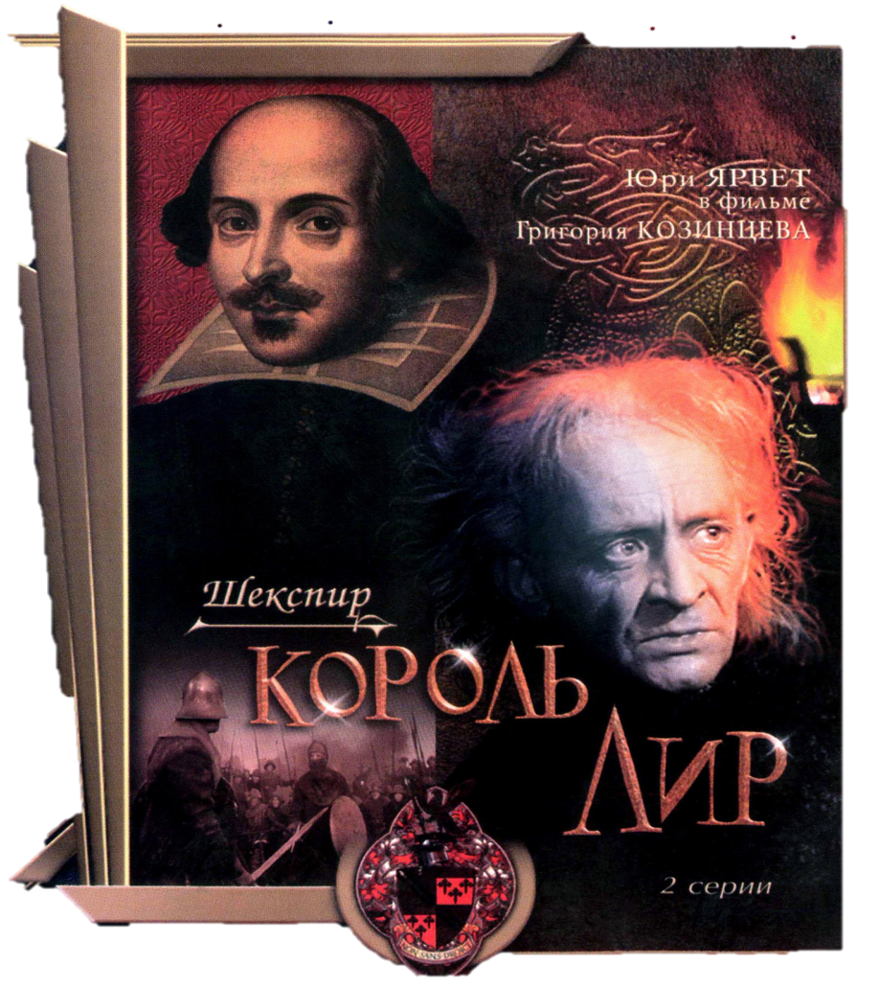
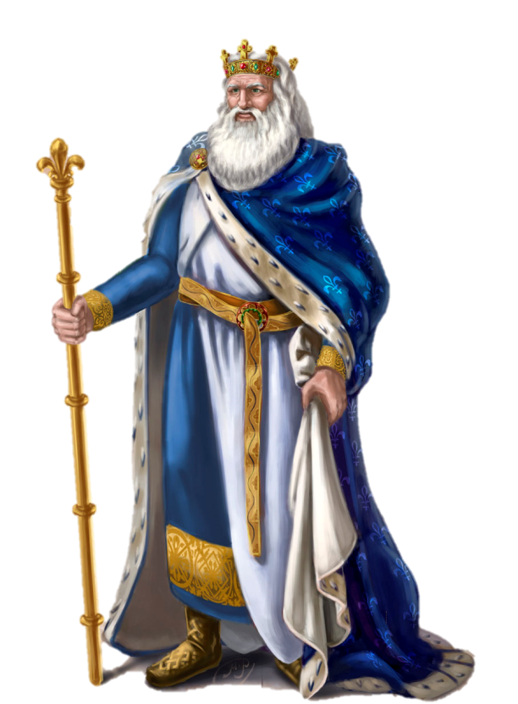
Вічний образ
Вічний образ – це художній образ, який має велике загальнолюдське значення, протягом багатьох років зберігає пізнавальне, виховне
та естетичне значення.
Староанглійська балада надихнула Шекспіра на створення трагедії «Король Лір», на основі якої створені однойменні кінострічки.

Slide 18
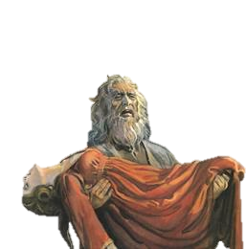
Символ
Символ – художній образ, якому притаманні інакомовна багатозначність і глибина узагальнення.
Король Лір – символ трагічної батьківської любові.
Яке застереження несе текст балади для батьків і дітей усіх часів?

